Slide 1
基于真实数据与机器学习的 高级选择权定价模型
Quantitative Research & Trading — Chooser Option Pricing (8 Weeks)
Week 8 最终交付 · 可部署定价工具 + 最终报告 + 演示

Slide 2
项目概述与目标
Project Overview & Objectives
• 选择权期权（Chooser Option）：选择日决定行权为欧式看涨/看跌，统一 K 与 T2
• 业务价值：结构化产品、风险管理（财报/FOMC）、专有交易策略
• 核心问题：BSM 假设恒定波动率，需以真实数据 + ML 提升定价精度
• 5 大目标：BSM 复现验证 → 多维数据 → ML 优化波动率 → 量化改进 → 可部署工具
• 8 周推进：数据(1-2) → BSM 基线(3-4) → 双轨 ML(5-6) → 敏感性与工具(7-8)
2 / 14

Slide 3
数据与特征工程（第 1–2 周）
Data Collection & Feature Engineering
• 数据源：Yahoo Finance / Alpha Vantage / FRED；JPM 日线 + VIX + 3M 国债
• 区间 2018-01–2024-12，清洗后 1755 行 × 20 列（插值缺失 / IQR 剔除异常）
• 基础特征：5/21/63 日滚动波动率、日收益、股息增长、区间振幅
• 新特征：sentiment_score(0-1)、vix_ratio、VIX-JPM 相关/交叉、利率动量
• 自动化流水线 + GitHub Actions 调度，全部特征后视构造防前瞻
3 / 14

Slide 4
BSM 模型复现与基线评估（第 3–4 周）
BSM Replication & Baseline
• Rubinstein (1991) 简单选择权：P = C(S,K,T2) + P(S,Ke^{-q(T2-t1)}, t1)
• 参数对齐论文：K = $150、T2 = 1 年、t1 = 0.5 年
• BSM(vol_21d) 基线（2026-07-27 实盘快照，595 合约）：
指标 | Week 4 基线 | 说明
实盘 MAE ($) | $1.44 | BSM(vol_21d) 静态波动率
ATM IV 溢价 (%) | 4.9 | 模型 IV vs 市场 ATM IV
OTM 看跌定价偏差 (%) | $-65.7$ | 系统低估 OTM 看跌
合成测试集 Chooser MAE ($) | $1.52 | 2024 共 208 日
4 / 14

Slide 5
机器学习双轨架构（第 5 周）
Dual-Track ML Architecture
• 方法一（首选）：ML 波动率预测 + BSM 定价引擎
– LSTM / RandomForest / GBDT / XGBoost / VIX-proxy（以 VIX/100 为 σ）
• 方法二：端到端监督定价（Linear / GBDT / MLP，合约网格特征）
• 反前瞻保障：70/15/15 时序分割、特征后视、目标错位、Scaler 训练集拟合
• Week 6 调优前诊断：已实现波动率目标噪声大 → 系统性加大正则
5 / 14

Slide 6
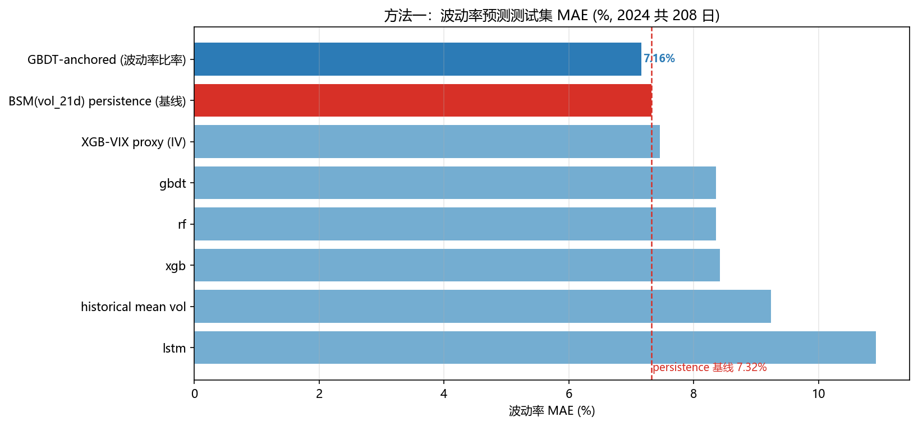
模型训练、调优与比较（第 6 周）
Training, Tuning & Comparison
• 超参优化：purged 时序 CV（扩张窗口 + 21 日 embargo）+ 随机搜索 → 强正则
• 波动率预测首次越过 persistence 门槛：GBDT-anchored 7.16% < 7.32%
• Chooser 定价（合成测试集）：VIX-proxy $1.17 vs BSM $1.52，改善 23%
• 方法二调优后仍逊于静态 BSM（$3.69 / $4.61 vs $1.77）→ 方法一为最终首选
• SHAP：以市场隐含波动率为目标时，位置/状态特征（sentiment、vix_ratio）主导
6 / 14

Slide 7
实盘指标：三项目标全部达成
Live-Snapshot Targets Achieved (XGBoost)
指标 | Week 4 基线 | Week 5 (RF) | Week 6 最优 (XGB) | 目标 | 达成
实盘 MAE ($) | 1.44 | 1.03 | 0.79 | < 1.00 | ✓
ATM IV 溢价 (%) | 4.9 | 3.0 | 0.76 | < 2.0 | ✓
OTM 看跌偏差 (%) | $-65.7$ | $-51.4$ | $-29.5$ | > -30 | ✓
Chooser MAE ($) | 1.52 | 1.46 | 1.17 | 持续下降 | ✓
• 调优后 XGBoost 预测 σ ≈ 24.4%，贴近市场 ATM IV 25.2% → IV premium 被捕获
• 实盘与合成口径排序相反：实盘偏好 XGB（贴近市场 IV），合成偏好 VIX-proxy
7 / 14

Slide 8
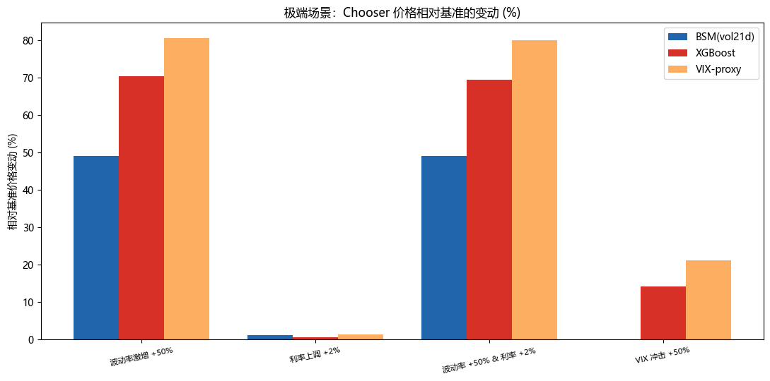
高级敏感性分析（第 7 周）
Extended Sensitivity Analysis
• SHAP×Vega 分解：情感/VIX 新特征是价格第一驱动
– sentiment_score 价格影响 $0.314（0.54% 均值价格），是次高特征 3 倍
• ATM 基座极端场景：波动率 +50% → BSM +49% / XGB +70% / VIX-proxy +81%
• VIX 冲击 +50%：BSM 无反应，XGB +14% / VIX-proxy +21%（特征重工程）
• 实盘基座（S=356，深度实值）：波动率敏感性趋零（<0.3%）
8 / 14

Slide 9
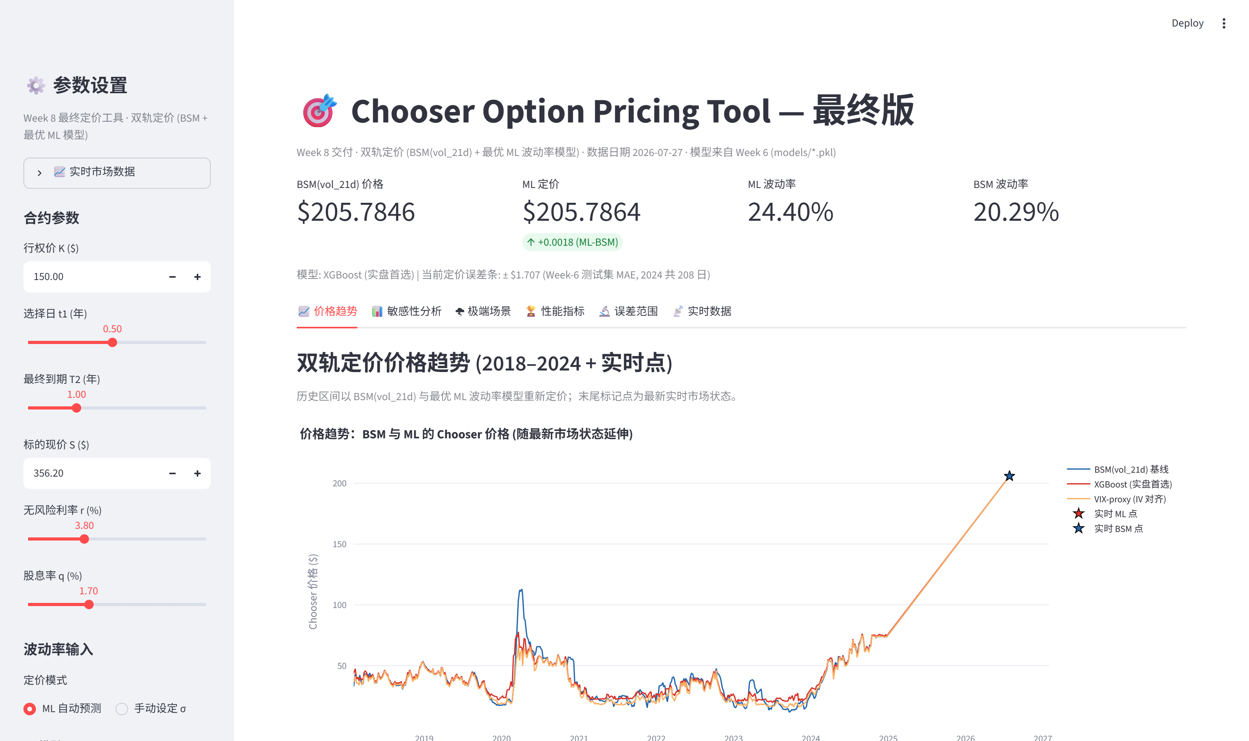
最终定价工具（第 8 周）：可视化仪表板
Final Tool — Complete Dashboard
• 双轨定价：BSM(vol_21d) vs 最优 ML（XGB / VIX-proxy / GBDT-anchored）
• 误差条：每项定价 ± Week-6 测试集 MAE
• 六个标签页：价格趋势 / 敏感性 / 极端场景 / 性能指标 / 误差范围 / 实时数据
• 价格趋势：2018–2024 历史重定价 + 实时点；性能指标：Week-6 指标图表
• 实时数据：data_updater + GitHub Actions 工作日自动刷新
9 / 14

Slide 10
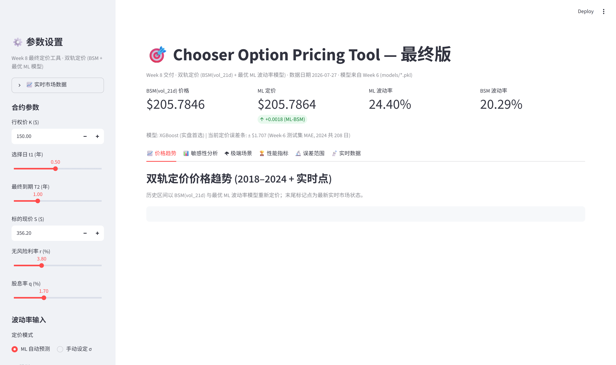
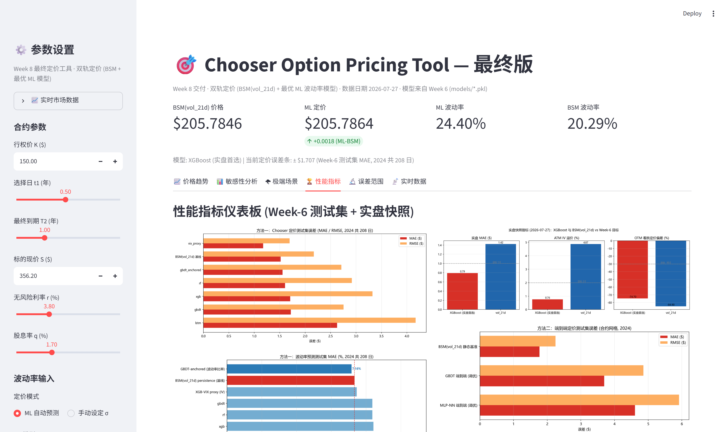
定价工具界面
Tool UI (captured from the running app)
10 / 14

Slide 11
核心发现与投资启示
Key Findings & Investment Insights
• 以市场隐含波动率为目标是定价改善最大来源（VIX-proxy，-23% MAE）
• 正则化越过 persistence 门槛（GBDT-anchored 7.16%），实盘三目标全达成
• ML 在极端场景放大波动率风险敞口，但通过特征重工程捕获 VIX 跳升
• 投资启示 1：静态 BSM 系统性低估高波动/恐慌期 → 用 ML 定价捕捉 IV premium
• 投资启示 2：深度实值 Chooser 波动率不敏感 → 对冲关注 delta 而非 vega
• 投资启示 3：双轨定价 + 误差条量化模型不确定性，支持交易决策
11 / 14

Slide 12
交付物清单
Deliverables
交付物 | 文件 | 说明
定价工具 | streamlit_app.py + dashboard.py | 双轨定价 + 误差条 + 完整仪表板
最终报告 | Week_8_实验报告.pdf | 11 页，整合 8 周发现
演示文稿 | Week_8_Final_Presentation.pptx | 本套件
演示脚本 | demo_script.md | 5–10 分钟工具演示视频脚本
GitHub 仓库 | README.md + 代码 | 可部署工具，含运行说明
12 / 14

Slide 13
局限性与未来工作
Limitations & Future Work
• 真实 JPM 单票期权历史 IV 不可得（公开 API 仅单日快照）→ VIX 代理延续
• 方法二端到端样本瓶颈；接入真实期权价格标签后可再验证
• 实盘指标仅单快照（2026-07-27）验证，需真实环境多日回测
• 未来：复杂选择权（复合/部分）、随机波动率（Hull-White）、跳跃扩散
13 / 14

Slide 14
谢谢 / Thank You
Chooser Option Pricing with Real-World Data & ML — 8 周完整交付

